Slide 1
第十章 两变量之间关系的分析---相关与回归123

Slide 2
学习目标
1. 能够掌握简单线性相关和回归的基本概念和分析步骤。
2. 能够掌握秩相关基本概念和分析步骤。
3. 能够了解相关与回归的区别和联系。
4. 能够利用SPSS统计软件进行两变量相关与回归的运算。

Slide 3
学习内容
第一节 简单线性相关
第二节 简单线性回归
第三节 秩 相 关
第四节 相关与回归的区别与联系
第五节 案例讨论（自学）

Slide 4
概念
单变量统计(univariatestatistics)：用于比较某一定量变量(平均值)在两组或多组之间的差别
如：t检验、方差分析
双变量关系的统计(bivariatestatistics）：在医学科研中,人们经常要研究两个变量之间的相互联系和相互依存关系。
如:糖尿病患者的血糖与胰岛素水平、年龄与高血压。

Slide 5
概念
两变量之间的关系包括线性关系和曲线关系(非线性关系)。
常用X 代表自变量(independentvariable),Y 代表因(应)变量(dependentvariable),一般而言,X 变量代表原因,Y 变量代表结果;或X 变量发生在前,Y 变量发生在后。
在统计方法中常用简单线性相关与简单线性回归的方法来研究两变量之间的相互依存和互
为消长的线性关系。

Slide 6
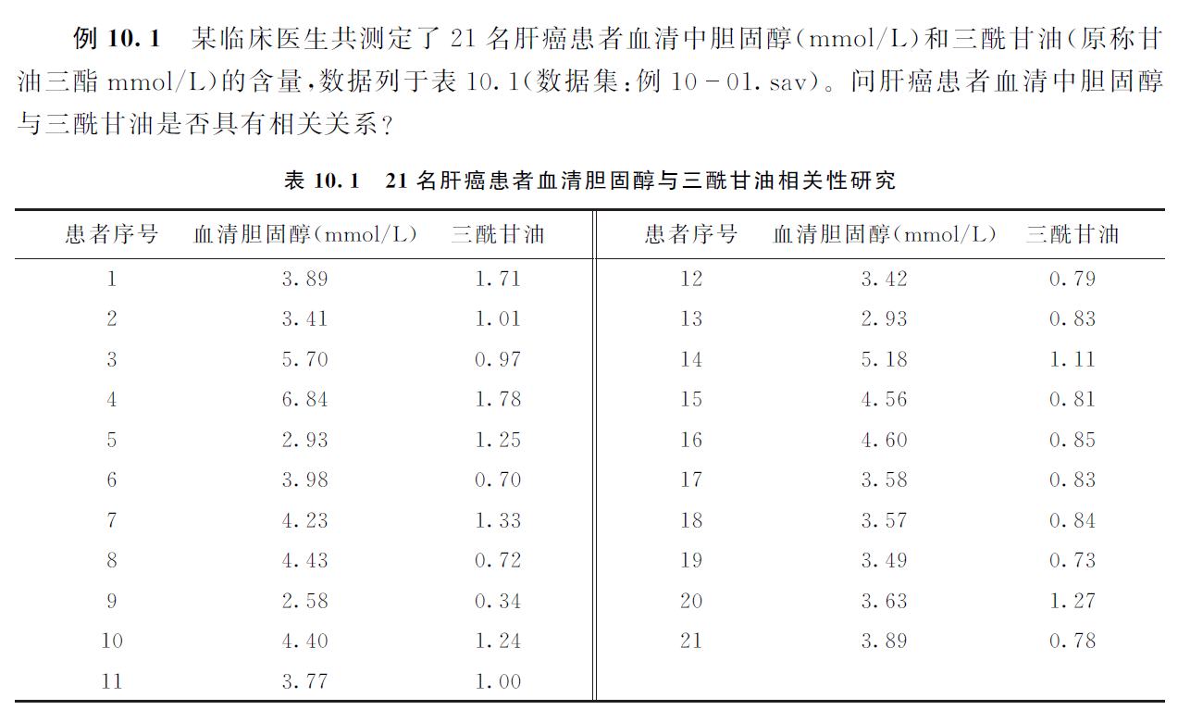

例子

Slide 7
一、基本概念与计算
为直观地判断两个变量之间的关系，可在直角坐标系中把每对（X_{i},Y_{i}）值所代表的点绘出来，形成散点图。例如21名肝癌患者血清胆固醇与三酰甘油关系的散点图如下图所示：

Slide 8
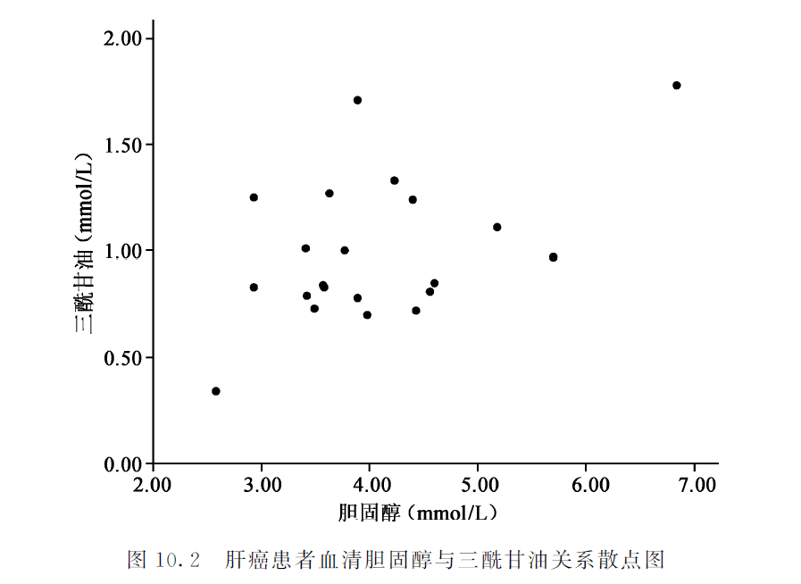
②受限条件少,参数检验对总体分布等有特别限定,而非参数检验的假定条件少,也不受总体分布的限制,更适合一般的情况。
③具有稳健性,参数检验是建立在严格的假设条件基础之上的,一旦不符合假设条件,其推断的正确性将受到怀疑;而非参数检验都是带有最弱的假定,所受的限制很少,稳健性好。
④方法简便,易于理解和掌握。

Slide 9
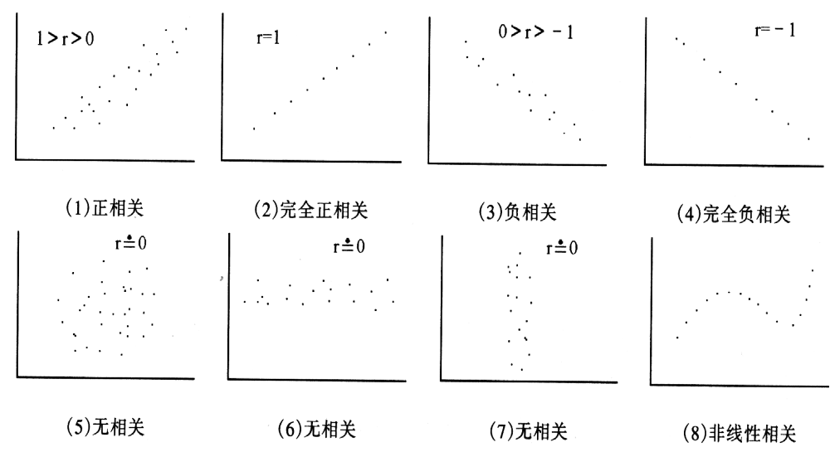
线性相关用于双变量正态资料。它的性质可由散点图直观地说明。散点图中点的分布即线性相关的性质和相关之间的密切程度，可分为以下几种情况：
1.正相关 2.负相关 3.无相关

Slide 10
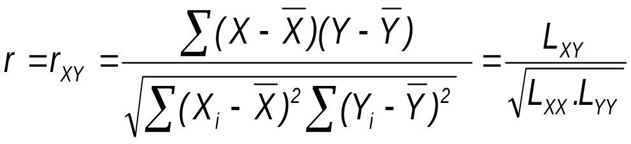
相关系数的计算
在分析两个变量X与Y之间关系时，常常要了解X与Y之
间 有无相关关系，相关是否密切，是呈正相关还是负相
关。相关系数就是说明具有直线关系的两个变量间相关
密切程度和相关方向的统计量。
皮尔森(Pearson)相关系数的计算公式为：
相关系数r没有测量单位，其数值为-1≤r≤+1

Slide 11
相关系数的计算
(1)绘制散点图,散点图显示两变量为直线趋势.
(2)计算基础数据,并列成相关系数计算表,求出ΣX 、ΣY 、ΣX² 、ΣY² 、ΣXY 。
结果见表10.2合计。
(3)计算l_{XX} 、l_{YY} 及l_{XY} :
(4)求出相关系数r 值

Slide 12
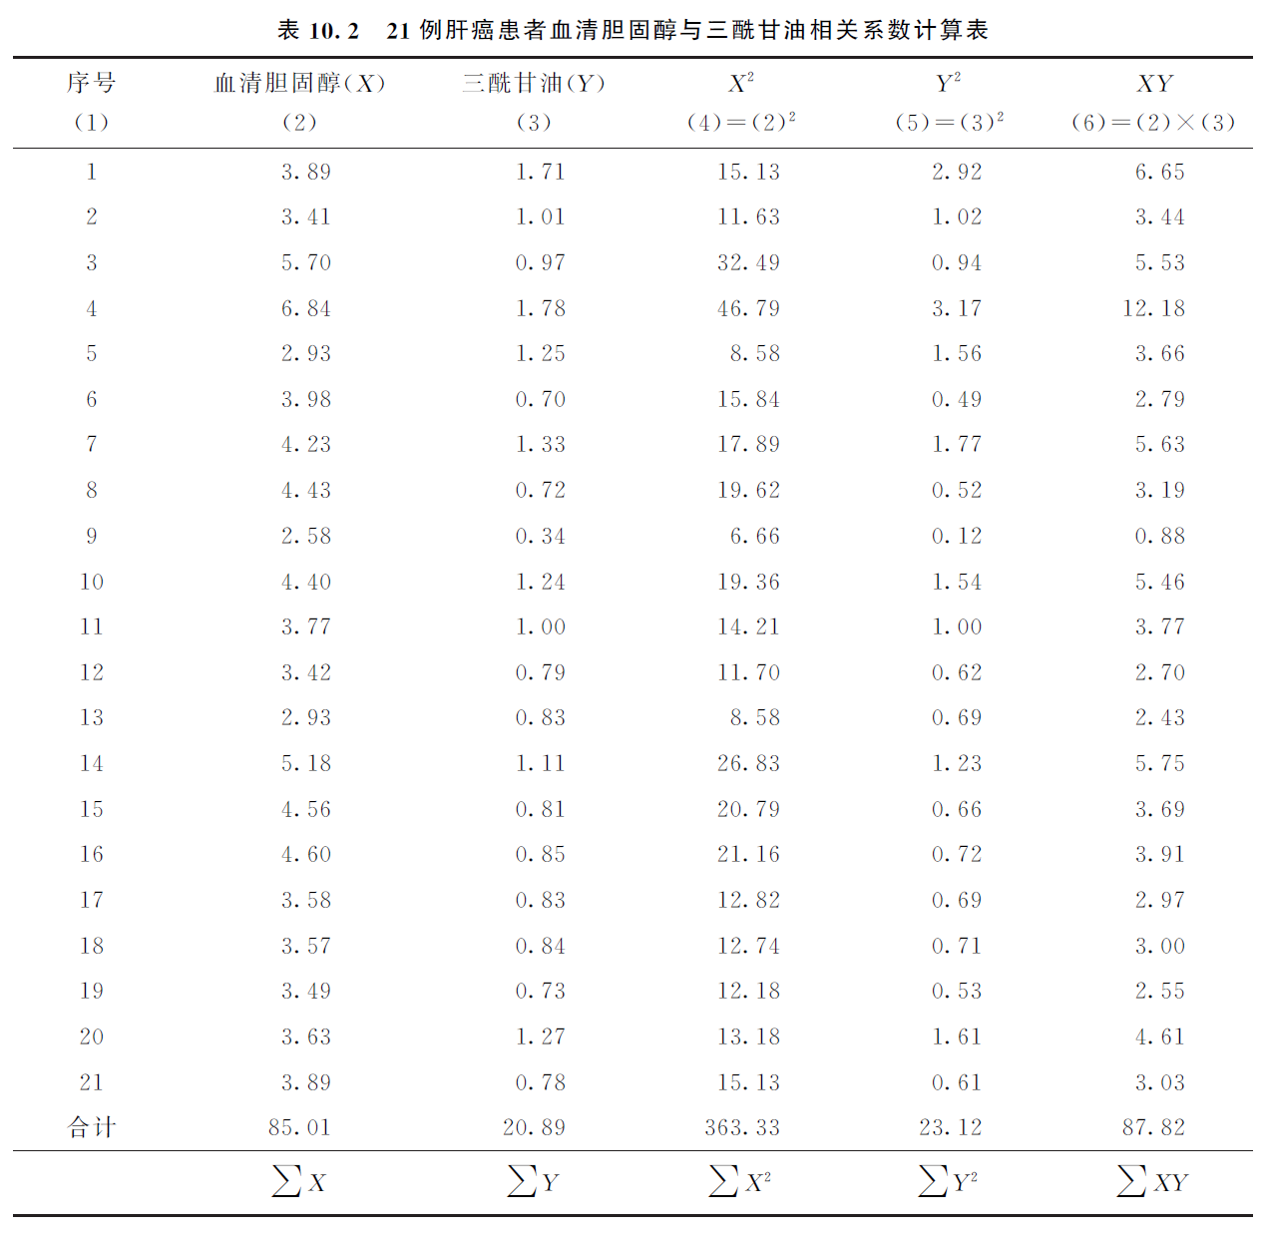

Slide 13
二、相关系数的假设检验
肝癌患者血清胆固醇与三酰甘油的样本相关系数r=0.487,描述了肝癌患者三酰甘油随着血清胆固醇的增加而升高,研究者必须回答二者的相关关系是否确实存在,样本相关系数所对应的总体相关系数ρ 是否等于0,即r 与0的差别有无统计学意义,则需进行假设检验回答这一问题。相关系数的检验有t检验和相关系数查表法。

Slide 14
1. 建立检验假设,确定检验水准
H₀:ρ=0,肝癌患者血清胆固醇与三酰甘油间无线性相关关系
H₁:ρ≠0,肝癌患者即血清胆固醇与三酰甘油间有线性相关关系
α=0.05
2. 计算检验统计量t_{r} 值

Slide 15
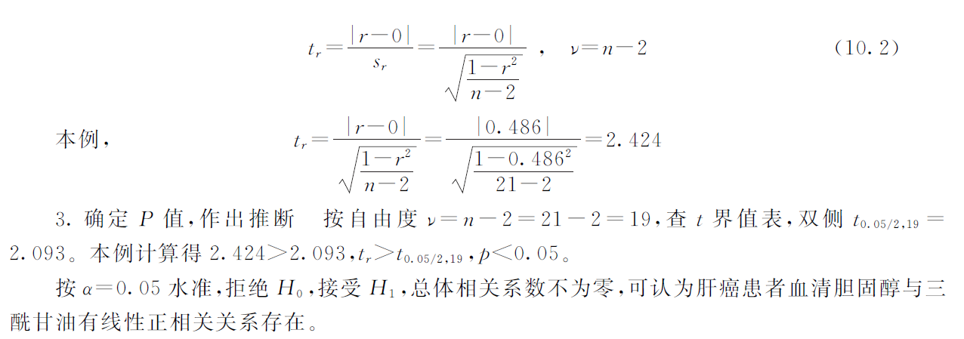
2. 计算检验统计量T 值
(1)先求各对数据差值,并按差值绝对值从小到大编秩,再根据差值的符号在序次前冠以符号,以示标记,编秩时遇差值等于零舍去,并从观察单位数中减去零的个数。遇有差值的绝对值相等,符号相同,仍按顺序编秩;符号不同,取其平均秩次。

Slide 16
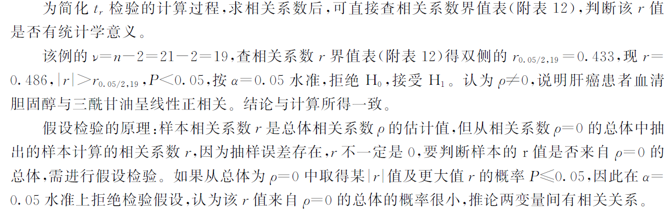

Slide 17
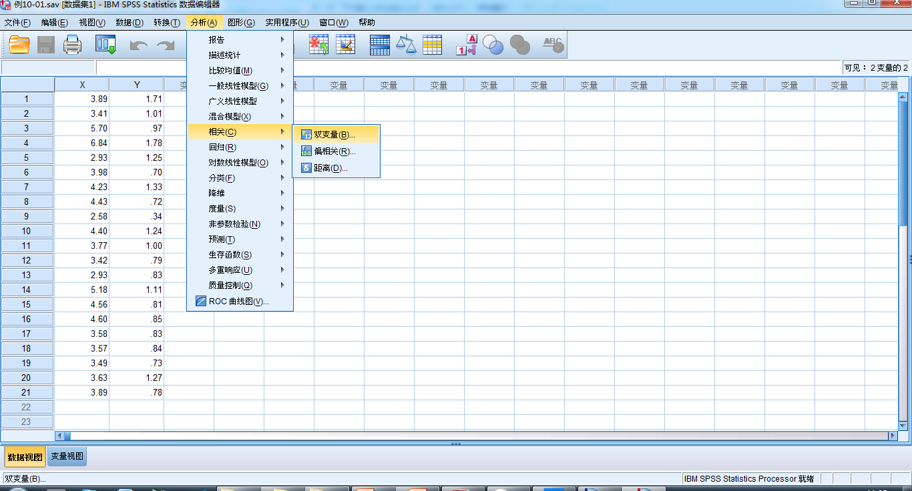
三、SPSS软件实现

Slide 18
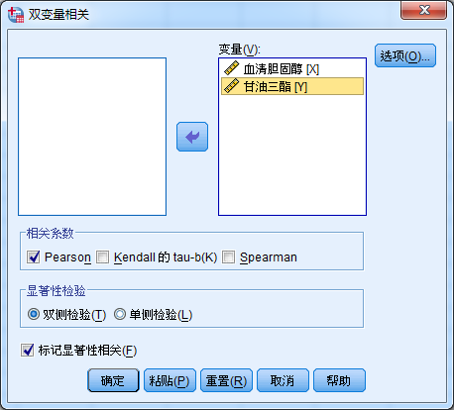

Slide 19
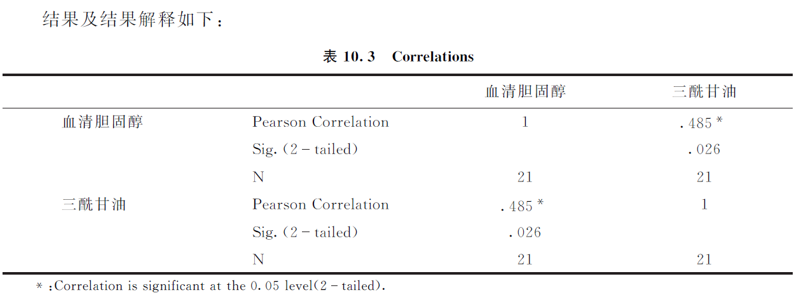
结果

Slide 20
表10.3列出两变量Pearson相关系数矩阵,第一行为相关系数,本例r=0.485,第二行为对
总体相关系数ρ=0进行假设检验的P 值,本例为0.026,说明两变量存在简单相关关系。第三行为进行相关系数计算的样本例数。

Slide 21
第二节 简单线性回归
相关是分析两个正态变量X与Y之间的互相关系。在相关分析中，分不清X与Y何者为自变量，何者为因变量。现在假设两个变量X 、Y 中，当一个变量X 改变时，另一个变量 Y 也相应地改变，当这样的两个变量之间存在着直线关系时，不仅可以用相关系数 r 表示变量Y与X线性关系的密切程度，也可以用一个直线方程来表示 Y 与 X 的线性关系。

Slide 22
根据大量实测数据，寻找出其规律性，寻求一个直线方程来描述两个变量间依存变化的近似的线性数量关系，即线性回归关系，这样得出的直线方程叫做线性回归方程。

Slide 23
简单线性回归分析的类型有两类:一是其中一变量为选定变量,另一变量为随机变量,要求选定变量在取值范围内取某值时,另一变量的取值是随机的,并且呈正态分布,如年龄和身高,当年龄取某一特定值时,身高的取值是随机的,这类回归称为Ⅰ型回归;

Slide 24
二是两个变量都是随机变量,要求两变量中任一变量在某一取值时,另一变量的取值是随机的,并且呈正态分布,称双随机变量正态分布,如身高和体重,身高取某一特定值时,体重的取值是随机的,若体重取某特定值时,身高的取值是随机的,这类回归称为Ⅱ型回归。

Slide 25
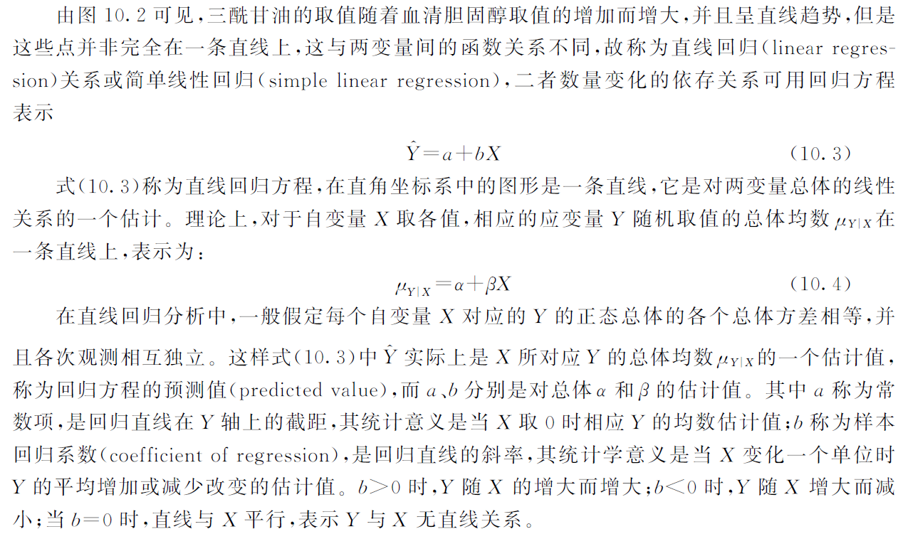

Slide 26
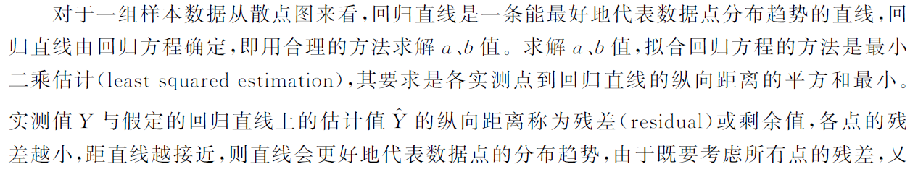
（二）直线回归方程的计算

Slide 27
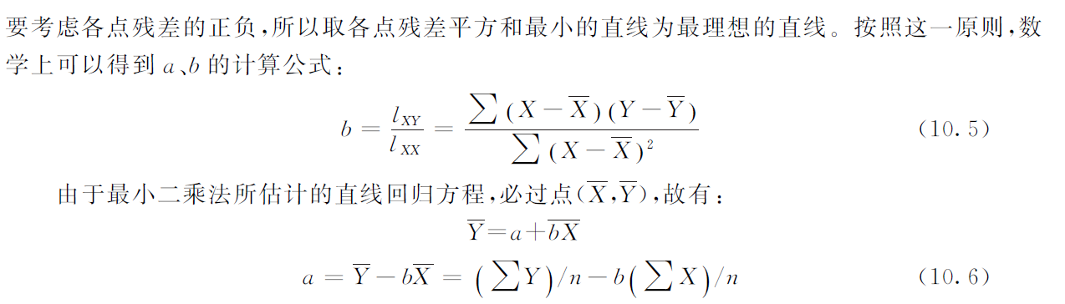
（二）直线回归方程的计算

Slide 28
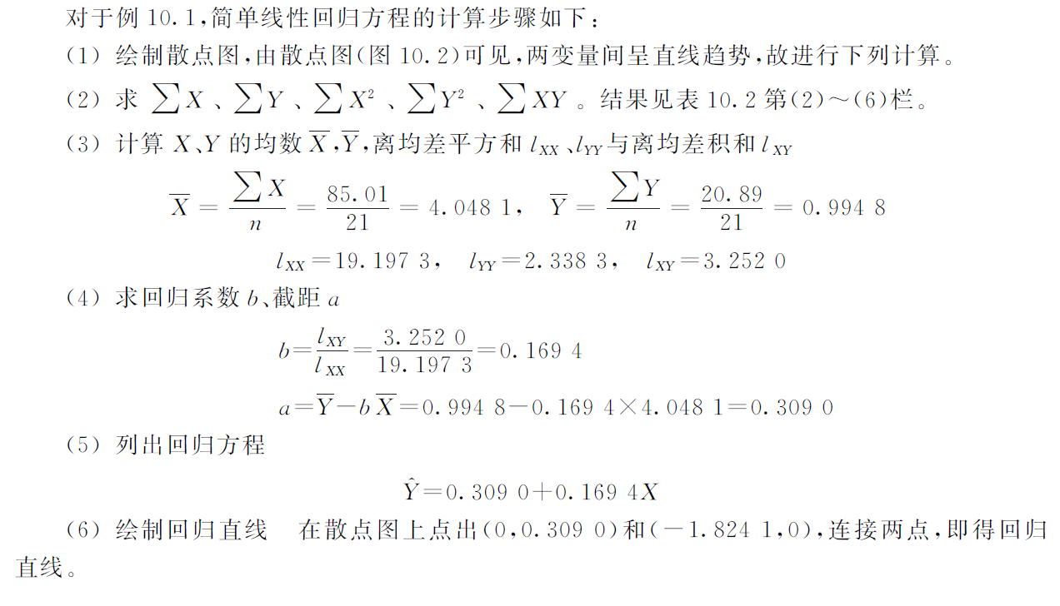
（二）直线回归方程的计算

Slide 29
二、直线回归中的统计推断
建立样本直线回归方程,只是完成了对两变量间回归关系的统计描述,但总体的直线回归方程是否确实存在,即是否有β≠0还需进行假设检验。样本回归系数b 是总体回归系数β 的估计,如b 与β(β=0)相差有统计学意义,即认为两变量间总体回归关系存在。假设检验可用方差图10.3 平方和分解示意图分析或t检验来处理,方差分析和t检验结果是等价的。

Slide 30
(一) 方差分析

Slide 31
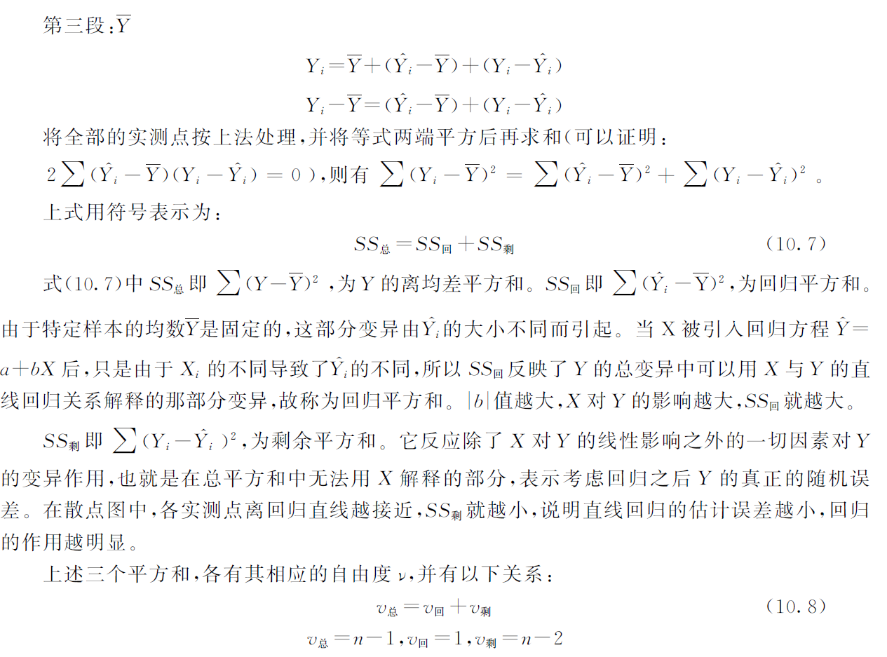
(一) 方差分析

Slide 32
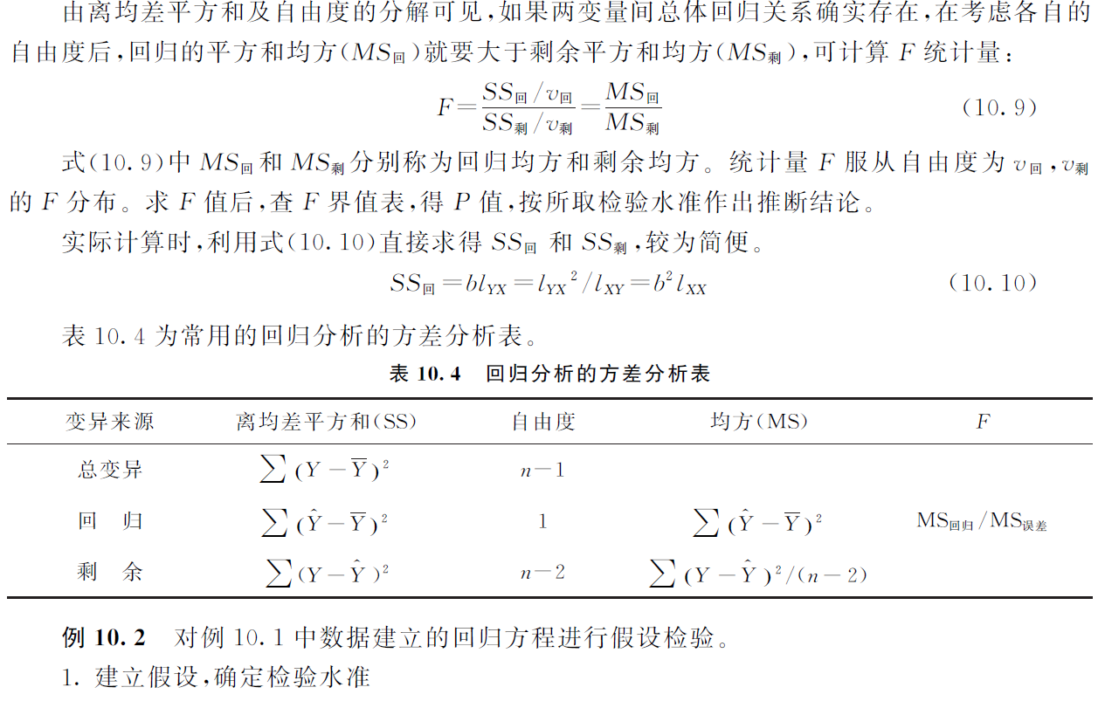
(一) 方差分析

Slide 33
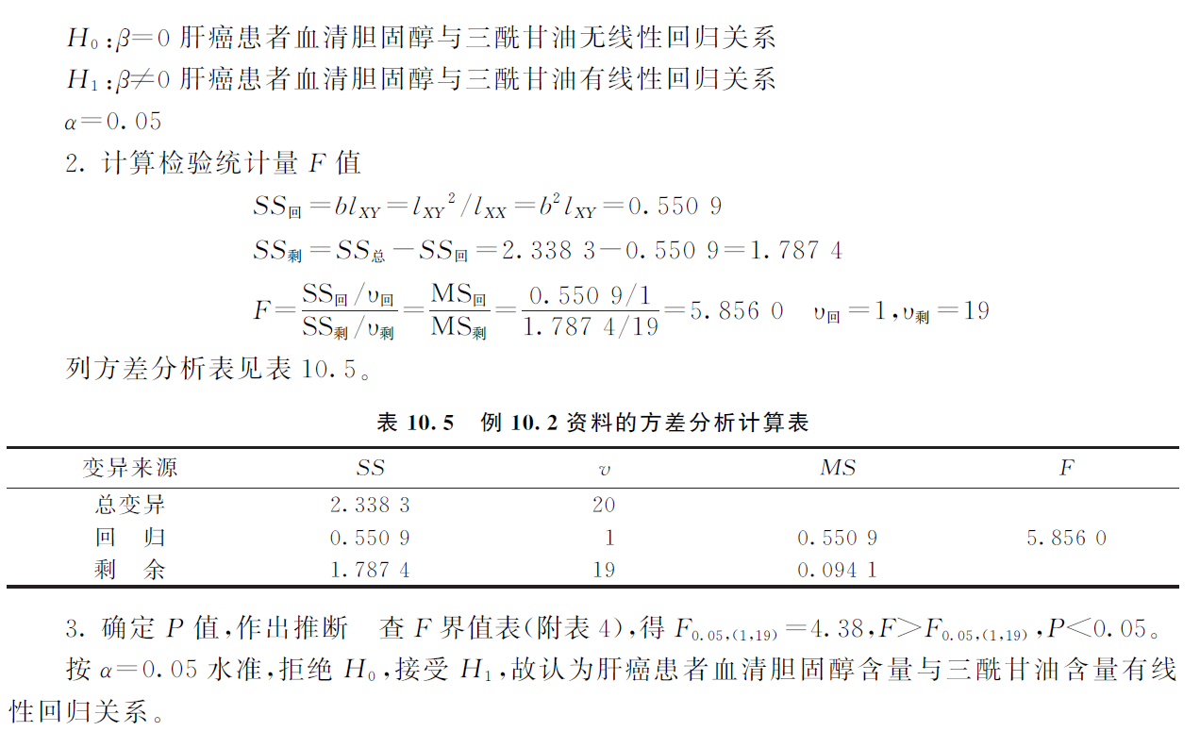
(一) 方差分析

Slide 34
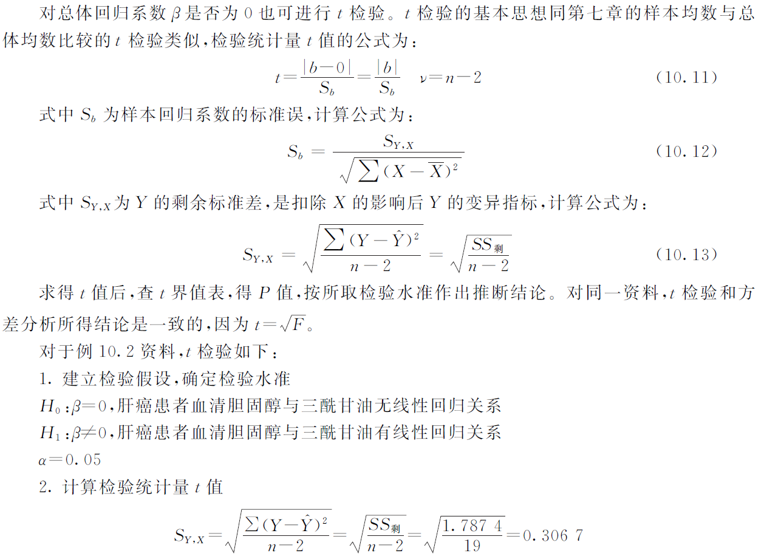
(二) t检验

Slide 35
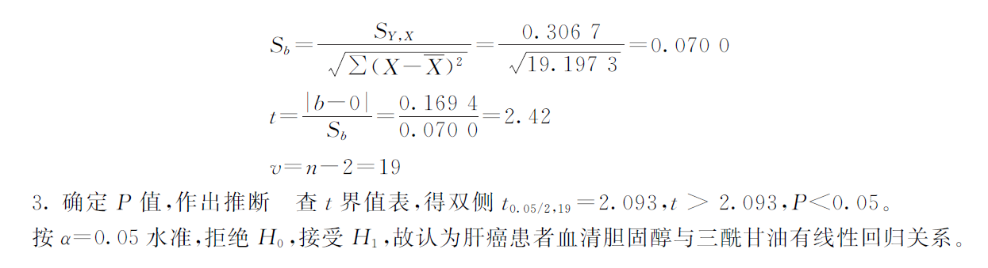
(二) t检验

Slide 36
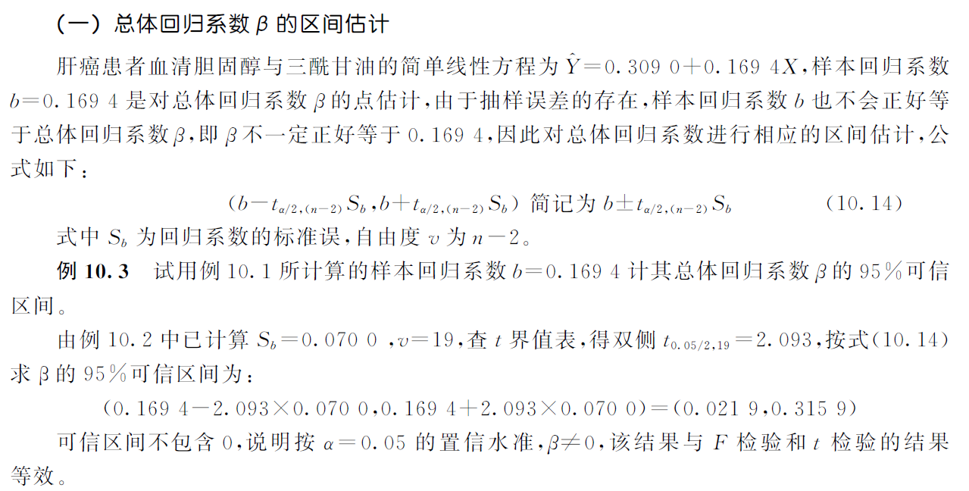
三、总体回归系数β 的区间估计

Slide 37
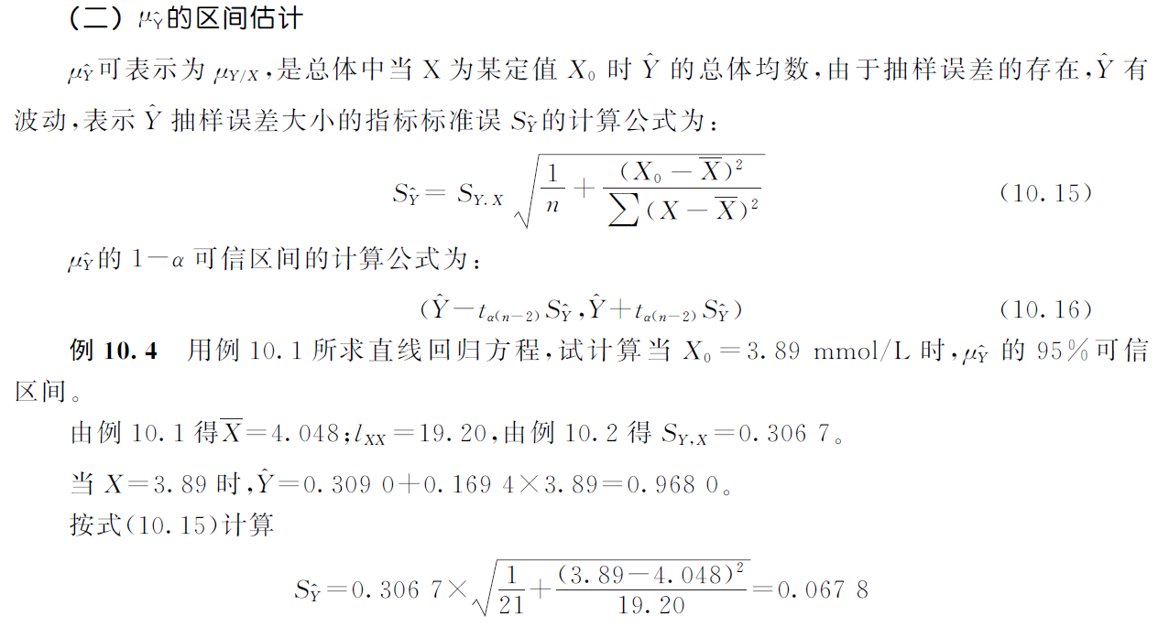
三、总体回归系数β 的区间估计

Slide 38
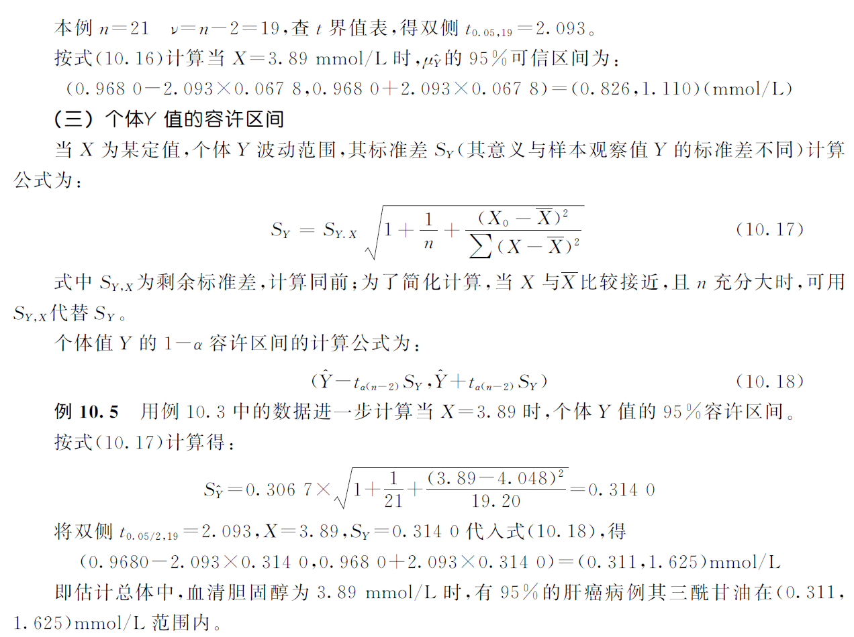
三、总体回归系数β 的区间估计

Slide 39
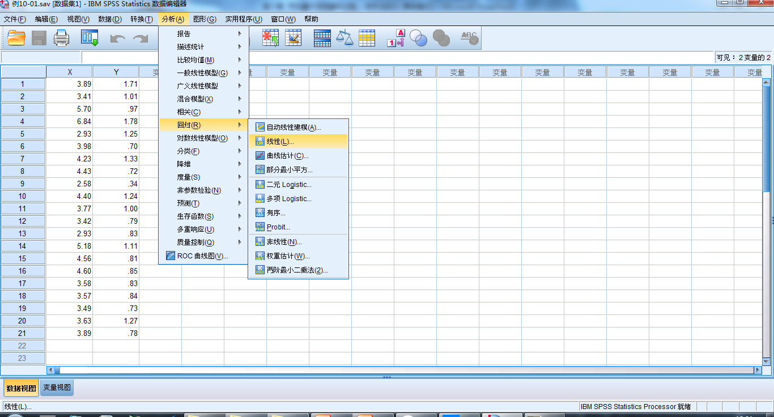
三、SPSS软件实现

Slide 40
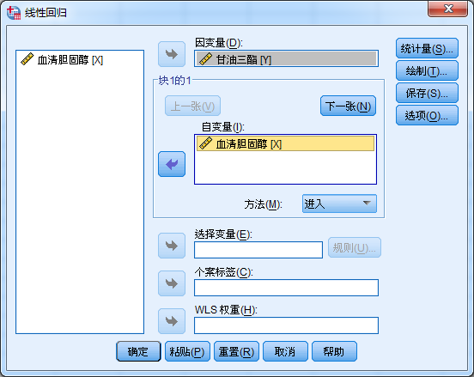

Slide 41
五、注意事项
1. 作为回归分析要有实际意义,不能把毫不关联的两种现象勉强作回归分析,参加回归分析的两变量之间必须存在某种内在联系。
2. 在进行直线回归分析前,应绘制散点图。当观察点的分布有直线趋势时,才适宜作直线回归分析。如散点图呈现明显的曲线趋势,应进行变量变换后,使之直线化再分析。

Slide 42
五、注意事项
散点图还可提示资料有无异常点,即有无残差绝对值特大的观察数据。异常点往往对回归方程中的系数a、b 的估计产生较大的影响。因此,需复查此异常点后,应予以修改或删除。

Slide 43
五、注意事项
3. 直线回归方程的适用范围一般为自变量的取值范围。在医学实践中,由于受多种因素的影响,随机现象在不同范围的取值出现的规律性可能不同,该现象与其他某种现象的回归关系在不同范围内也会有所不同,因此两变量之间的某种直线回归关系也应在一定范围内存在。若无充分理由证明超过自变量取值范围外还是直线,应避免外延。

Slide 44
第三节 秩 相 关
一、基本概念与计算
(一) 基本概念
两变量间的线性相关分析一般要求两变量满足双变量正态分布。但实际资料有时不能满足这些条件,如两变量:①不服从双变量正态分布;

Slide 45
②总体分布类型未知,例如限于仪器测量精度个别样品的具体数值无法读出而出现“超限值”时(如X<0.001);③原始数据是等级资料时,可以采用非参数统计的方法—秩相关来分析两变量之间的相关关系。等级相关分析的方法有多种,最常用的是Spearman等级相关,它是用等级相关系数r_{s} 来说明两个变量间相关关系的密切程度与相关方向。

Slide 46
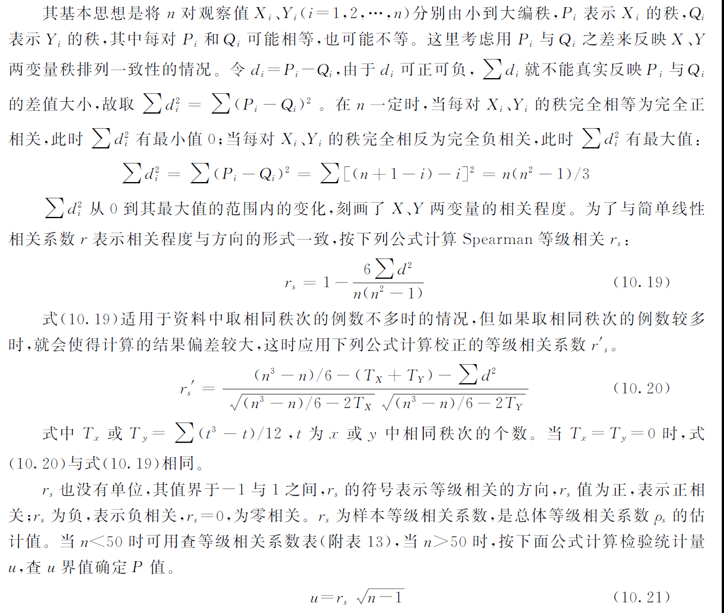

Slide 47
  如果观测值是等级资料，则可以用等级相关来
  表达两事物之间的关系。
  等级相关是分析X、Y 两变量等级间是否相关的一种非参数方法。
  常用的等级相关方法是Spearman等级相关。
  与线性相关系数r 一样，等级相关系数 r_{s}的数值亦在 -1与 +1之间，数值为正表示正相关，数值为负表示负相关。

Slide 48
(二) 等级相关系数的计算
例10.6 为了研究肝癌病人分期与血清甲胎蛋白水平(AFP)之间的相关关系,某研究人员收集了10例肝癌病人的数据,结果见表10.9(数据集:例10 06.save)。问:肝癌病人分期与血清AFP是否有相关关系?

Slide 49
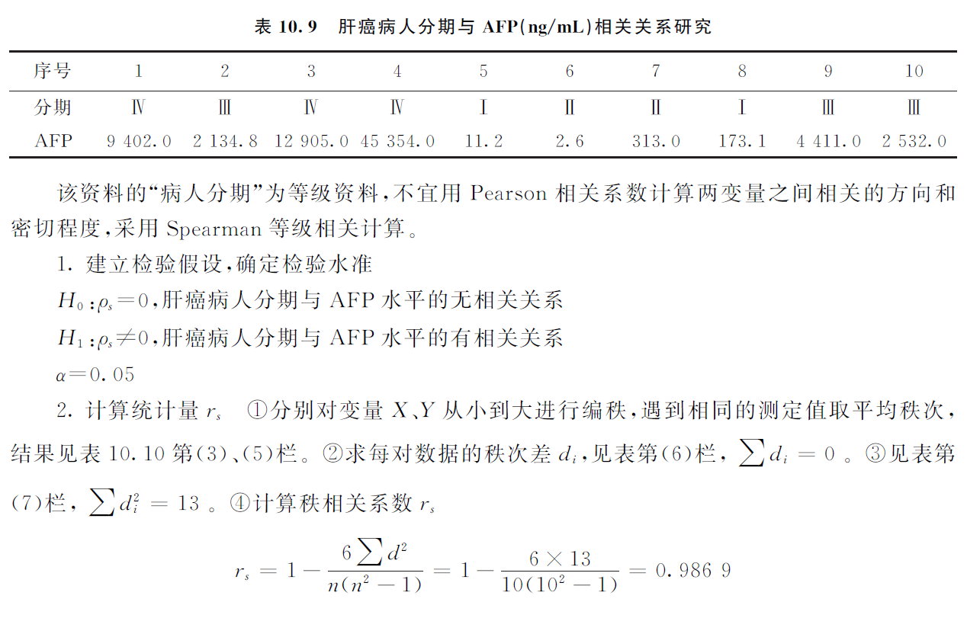

Slide 50
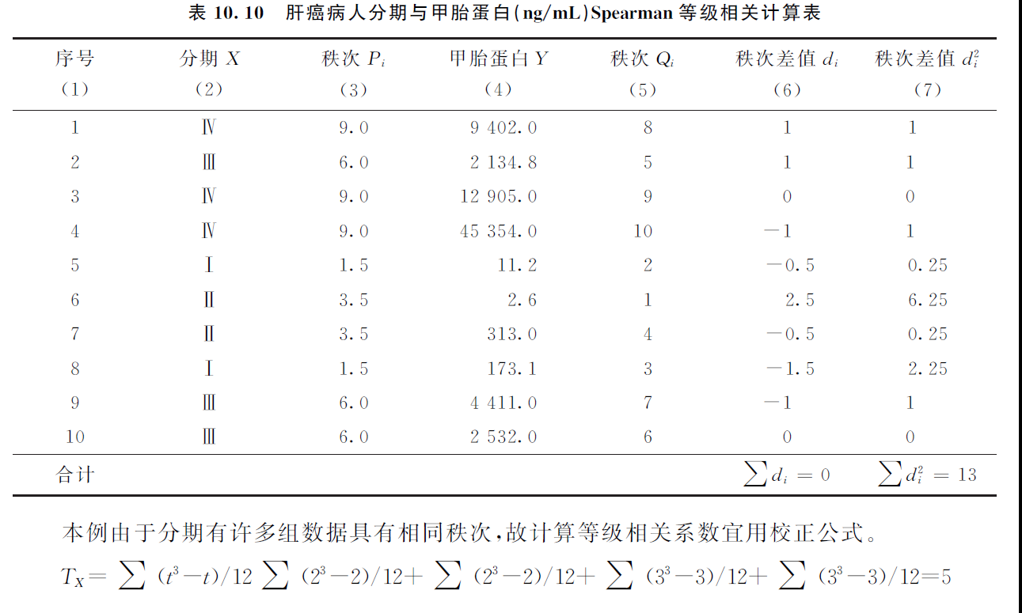

Slide 51
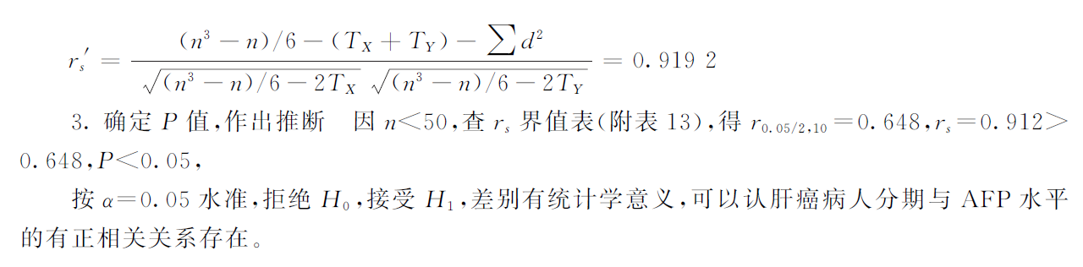

Slide 52
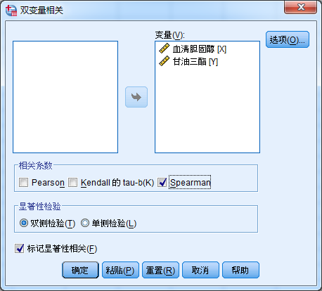
二、SPSS软件实现

Slide 53
三、注意事项
1. 在判断两变量之间是否有线性相关关系时,按照理论要求,当资料满足双变量正态分布时,用Pearson相关系数r 表示两变量相关的方向和密切程度。但在实际应用的过程中,资料满足的要求有所降低,只要X 和Y 分别满足正态分布,也可求Pearson相关系数。否则就用Spearman等级相关系数进行分析,但后者是非参统计,对数据信息有一定的损失。

Slide 54
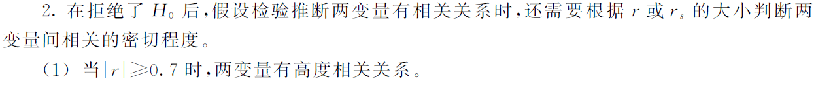
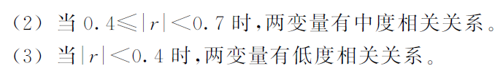
三、注意事项

Slide 55
第四节 相关与回归的区别与联系
一、区别
1. 在资料要求上,回归分析要求应变量(Y 变量)服从正态分布的随机变量,自变量(X 变量)可以是固定的非随机变量,一般称为Ⅰ型回归模型。
当两个变量X、Y 为服从双变量正态分布的随机变量时,这种资料若要进行回归分析,一般称为Ⅱ型回归模型。两个回归方程的计算式如下:

Slide 56
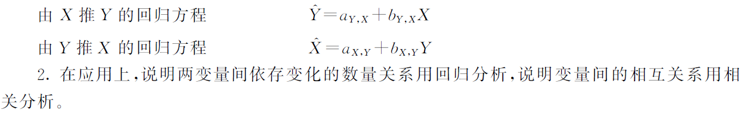
一、区别

Slide 57
二、联系
1. 对一组数据若同时计算r 和b,它们的正负号是一致的,r 为正,说明两变量间的相互关系是同向变化的。b 为正,说明X 增加一个单位,Y 平均增加b 个单位。
2.r 和b 的假设检验是等价的,即对同一样本,二者的t值相等。由于r 的假设检验既可直接查表,计算又比较方便,而b 的假设检验计算较繁,故在实际应用中常以r 的假设检验代替对II 型回归模型中b 的假设检验。

Slide 58
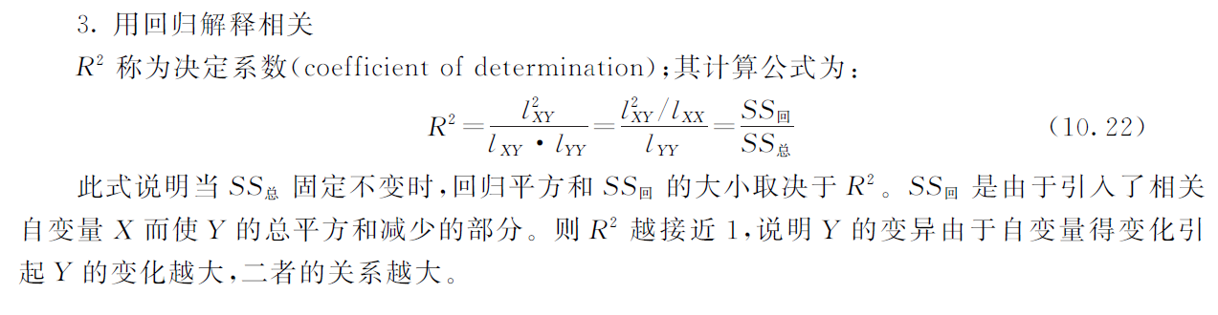
二、联系

